Slide 1
Arquitectura de Integración y Procesos de BI
Capitulo 3

Slide 2
Concepto de Arquitectura

Slide 3
Arquitectura Empresarial
Metodología que, basada en una visión integral de las organizaciones, permite alinear procesos, datos, aplicaciones e infraestructura tecnológica con los objetivos estratégicos del negocio
Su objetivo es garantizar la correcta alineación de la tecnología y los procesos de negocio en una organización, con el propósito de alcanzar el cumplimiento de sus objetivos estratégicos

Slide 4
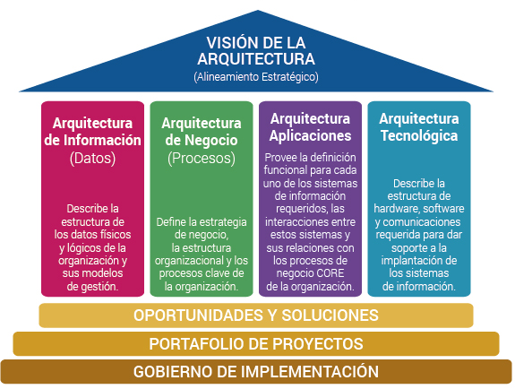
Directores y Alta Gerencia de IT
Departamento de BI
Departamento de Arquitectura
Departamento de Desarrollo
Departamento de Soluciones
Departamento de Controles
Departamento de Proyectos

Slide 5
Como se traduce este concepto en una empresa?

Slide 6
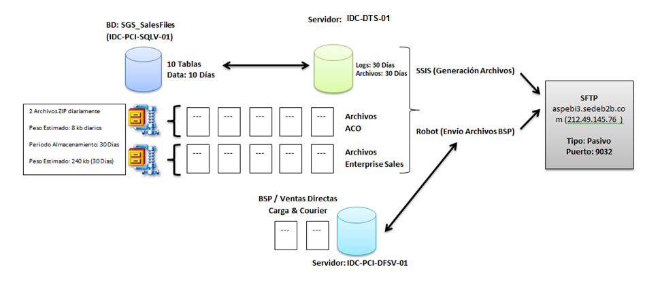
Diagrama de Arquitectura de Flujo de Datos

Slide 7
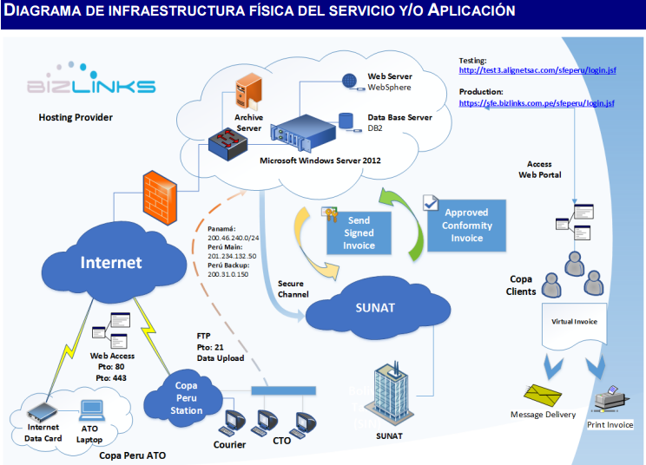
Diagrama de Arquitectura de Aplicación

Slide 8
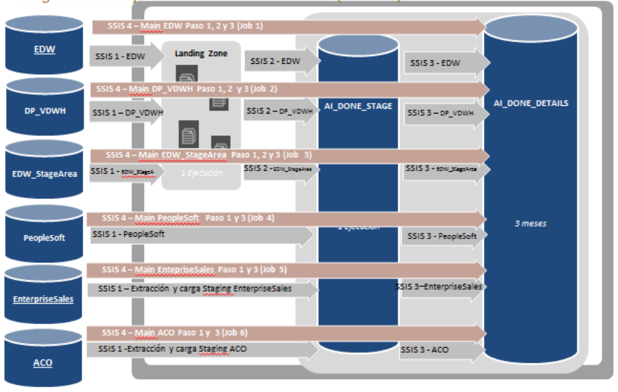
Diagrama de Arquitectura de Flujo de Datos

Slide 9
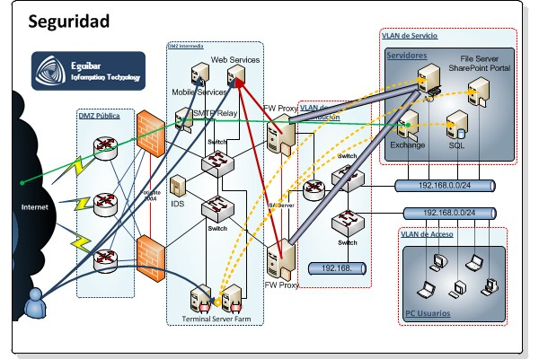
Diagrama de Arquitectura de Redes y Seguridad

Slide 10
Entonces…
Los diagramas de arquitectura son una forma de representar una solución ordenada de un problema y se puede aplicar tanto para datos, procesos, aplicaciones, redes, seguridad, entre otros!

Slide 11
Componentes de Integración

Slide 12
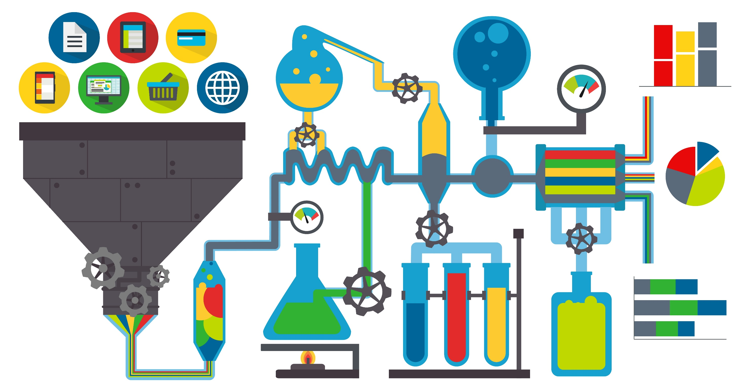

Slide 13
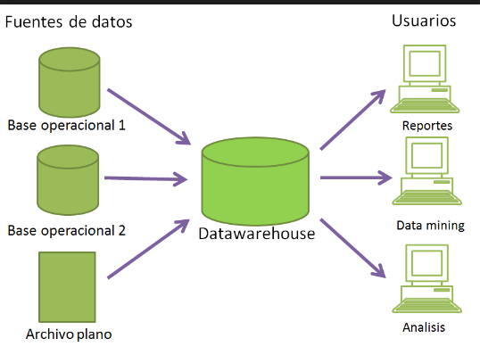
El núcleo de un diseño de BI es un Datawarehouse!!

Slide 14
Datawarehouse Propiedades
Repositorio de datos que proporciona una visión global, común e integrada de los datos de la organización –independientemente de como se vayan a utilizar posteriormente por los consumidores o usuarios.
- Estable
- Coherente
- Fiable
- Información Histórica

Slide 15
Características de un Datawarehouse
Orientado a un tema: Organiza una colección de información alrededor de un tema central
Integrado: incluye datos de múltiples orígenes y presenta consistencias de datos
Variable en el tiempo: se realizan fotos de los datos basados en fechas o hechos
No Volátil: Solo de lectura para los usuarios finales

Slide 16
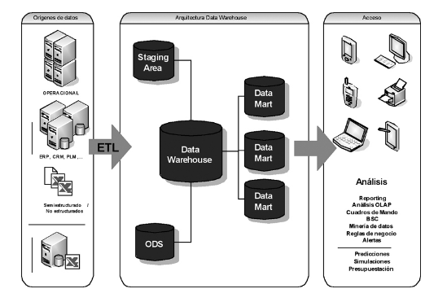
Arquitectura de un DataWarehouse

Slide 17
Point to Point vs Hub and Spoke vs ESB

Slide 18
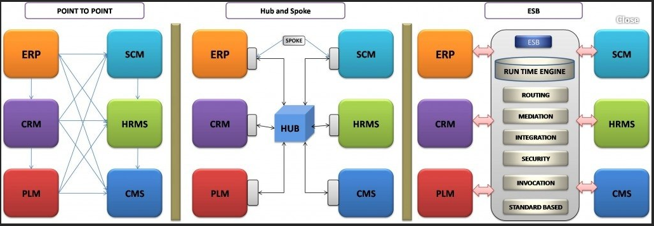
Point to Point vs Hub and Spoke vs ESB

Slide 19
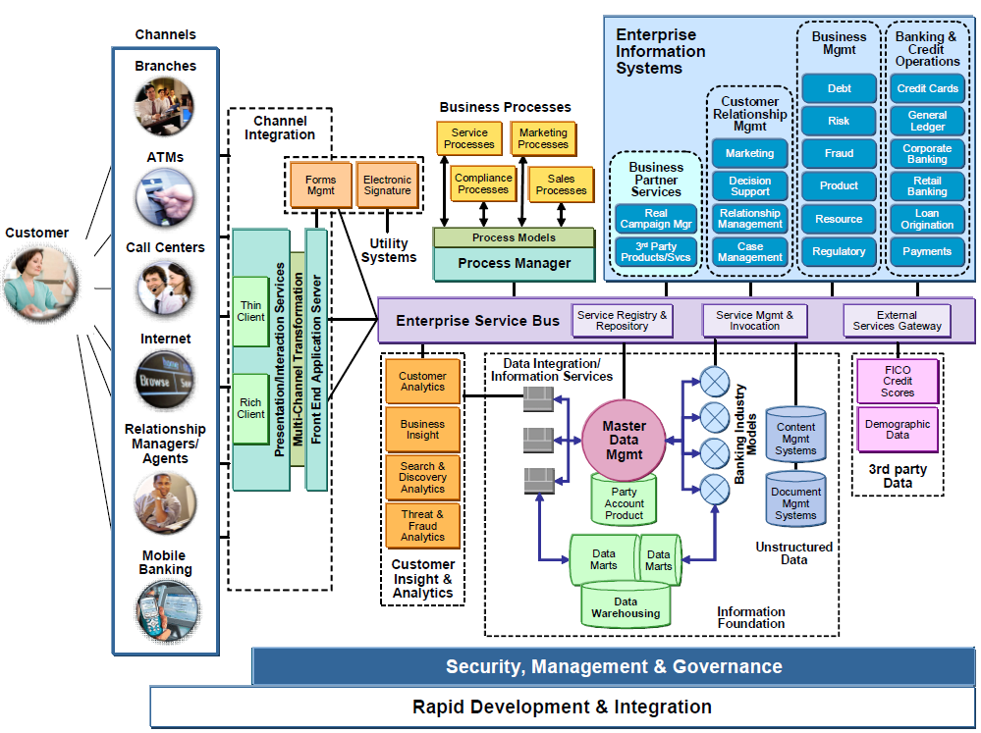

Slide 20
Fuentes de Datos

Slide 21
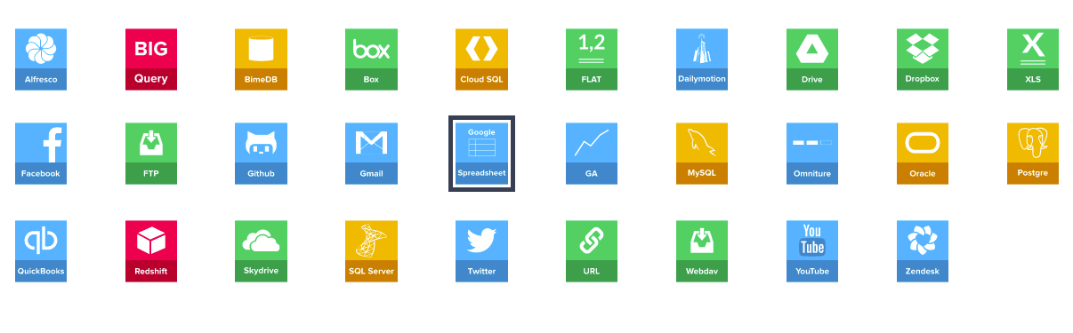
Fuentes de Datos

Slide 22
Concepto de Procesos

Slide 23
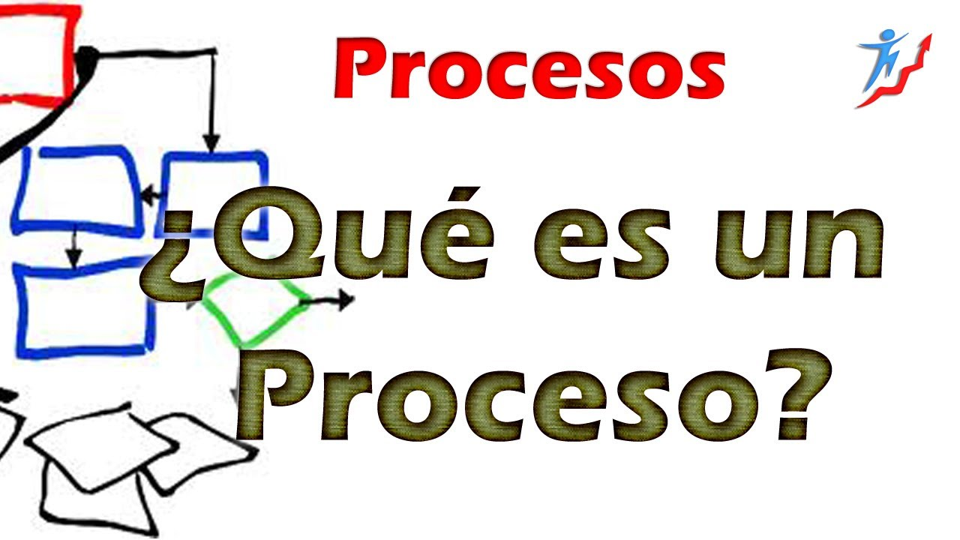

Slide 24
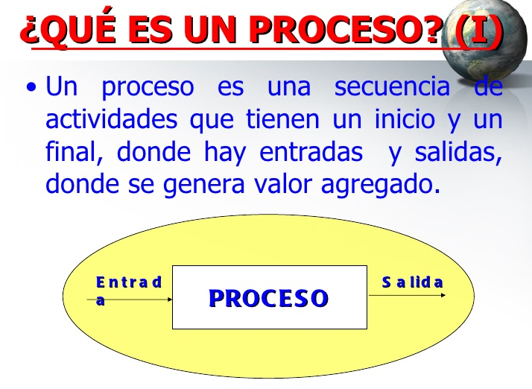

Slide 25
Proceso
Un proceso es un conjunto de actividades planificadas que implican la participación de un número de personas y de recursos materiales coordinados para conseguir un objetivo previamente identificado.

Slide 26
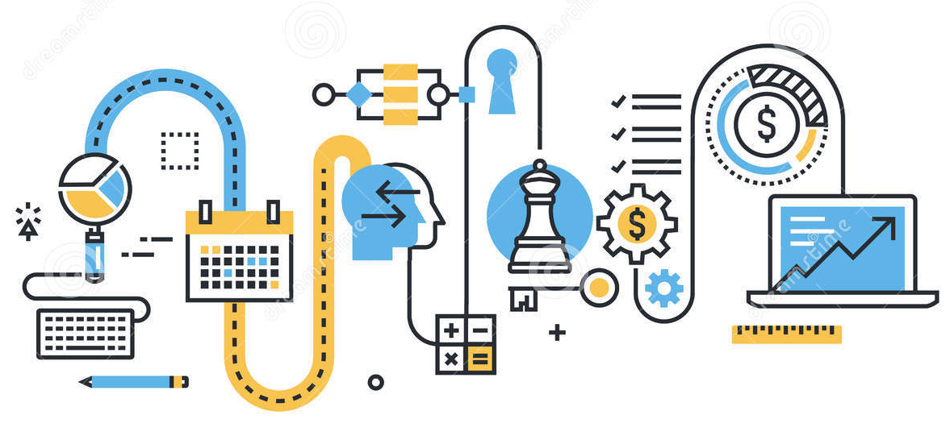

Slide 27
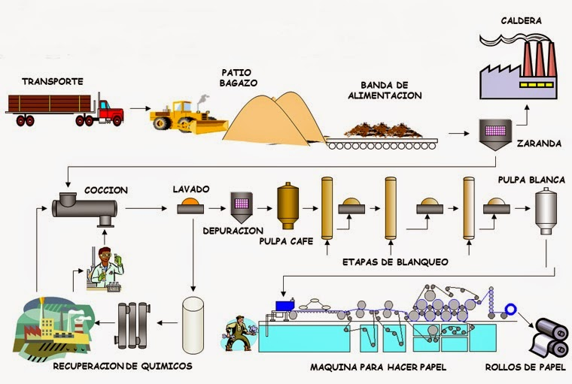

Slide 28
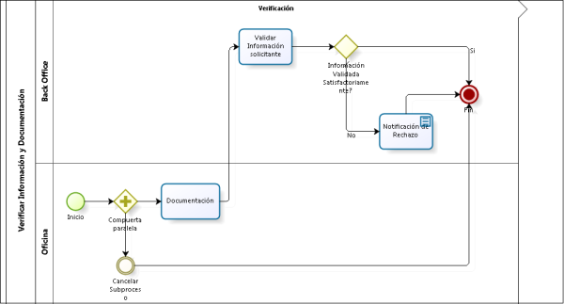

Slide 29


Slide 30


